Slide 1
*Cuadro comparativo. *Las normas nacionales para la educación preescolar.

Slide 2
YOCHIEN | HOIKUEN
Son administrados por el Ministerio de Educación. Se traduce como “jardín de niños”. Sirve a los niños de 3 a 6 años. Es para los niños de madres que no trabajan. Suelen ser mas elegantes y mejor equipadas. Llevan uniforme: overol azul o falda, camisa blanca y chamarra blanca. Cada uniforme es distintivo. El primer Yochien abrió en 1876. Enseño a los niños de las clases media y alta las habilidades cognitivas. Ubicados en zonas urbanas, envían autobuses en busca de niños cada vez mas lejos. | Son administrados por el Ministerio de Bienestar. Se traduce como “Guardería”. Acepta a niños de 6 meses a 6 años de edad. Son atendidos niños de madres trabajadoras. Se les da siesta y alimentos a los niños. No portan uniformes. El primer Hoikuen abrió en 1890 para servir a niños pobres. Abierto desde las 7:00 am hasta después de las 7:00 pm, seis días a la semana. Tienen una muy alta demanda de niños. La mayoría tiene definida el área de captura de familias que sirve.

Slide 3
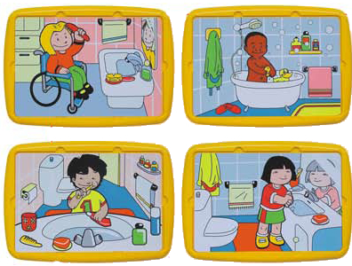
Normas Nacionales para la Educación Preescolar.
El Ministerio de Educación de Japón establece cinco objetivos para la educación preescolar:
1.- Fomentar los hábitos básicos para la vida cotidiana y las actitudes necesarias para llevar una vida sana, segura y feliz y para sentar los fundamentos de mentes y cuerpos íntegros.
Nos dice que hay que enseñar
a los niños las normas sociales y
hábitos de conducta esenciales
para comportarse adecuadamente.

Slide 4
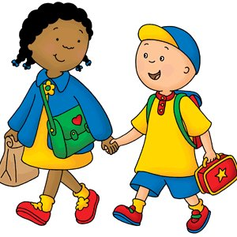
2.- Fomentar el afecto y la confianza hacia los demás y cultivar actitudes de autonomía y de cooperación y para despertar la moralidad.
Lograr establecer vínculos de afecto y de respeto para que poco a poco ayudarlos a desarrollar sus relaciones interpersonales y su identidad.

Slide 5
3.- Fomentar el interés y preocupación por la naturaleza y el entorno y cultivar la riqueza de sentimientos y la capacidad de pensar en estas cosas.
Conforme al campo formativo de exploración y conocimiento del mundo debemos de concientizar a los niños para que cuiden su entorno ya que en él viven y la importancia de mantenerlo para su conservación.

Slide 6
4.- Fomentar, en la vida diaria, el interés y la preocupación por el lenguaje y cultivar el gozo por hablar y escuchar y el sentido del lenguaje.
Enseñarles la importancia de la comunicación así como también la escucha a los demás y el respeto hacia sus opiniones para mantener un diálogo.

Slide 7
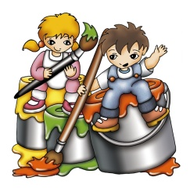
5.- Fomentar una riqueza de emociones a través de diversas experiencias y fomentar la creatividad.
Aplicar actividades que dejen un aprendizaje significativo ya que esto lo pueden utilizar como experiencia y aplicar los conocimientos adquiridos.

